Slide 1


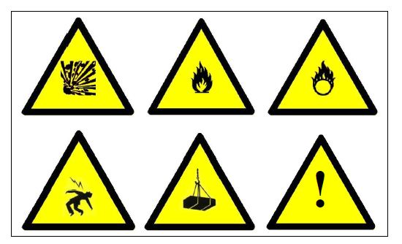
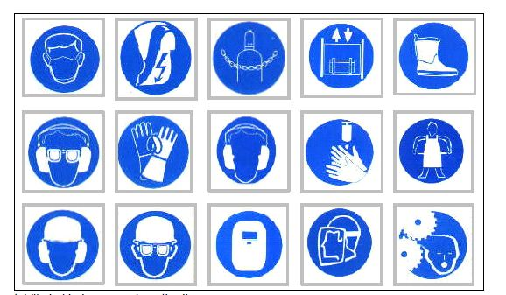
İŞ SAĞLIĞI VE GÜVENLİĞİ ders notları
Doç. Dr. M.Azmi AKTACİR

Slide 2
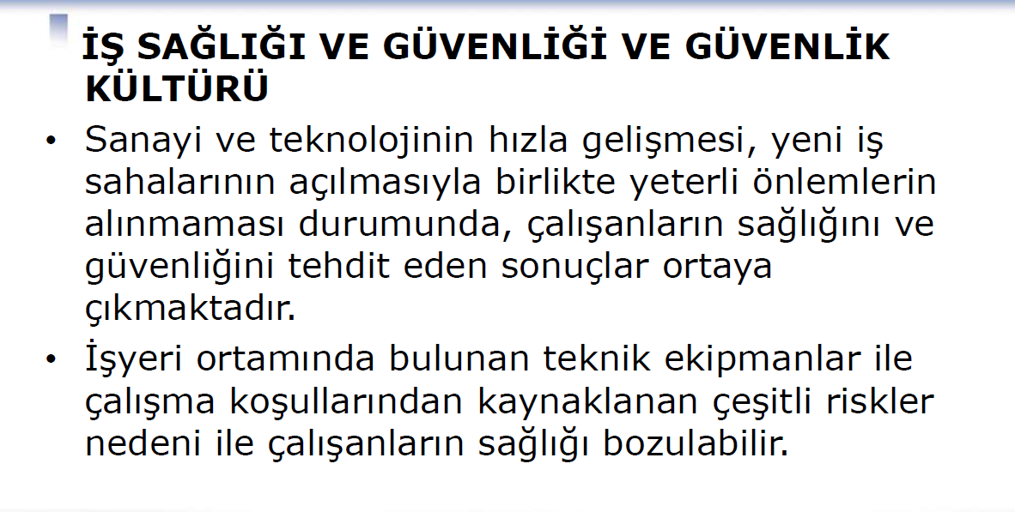

Slide 3
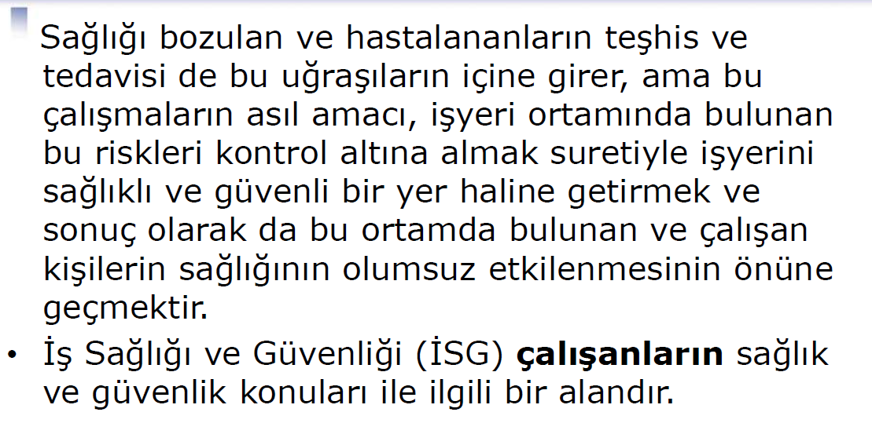

Slide 4
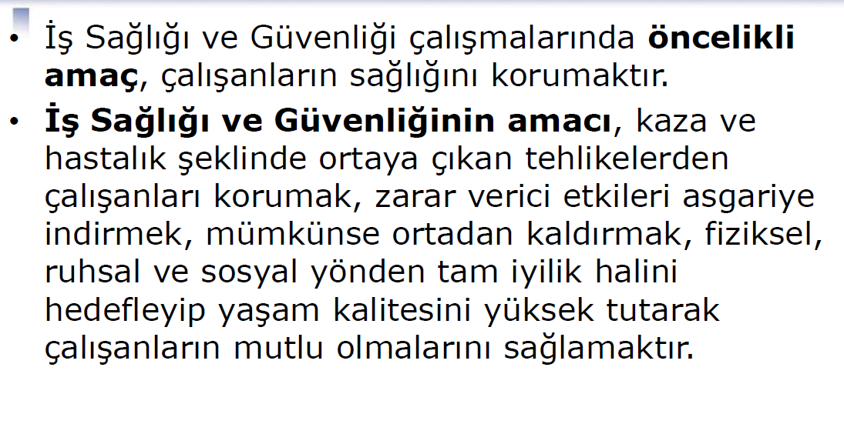

Slide 5
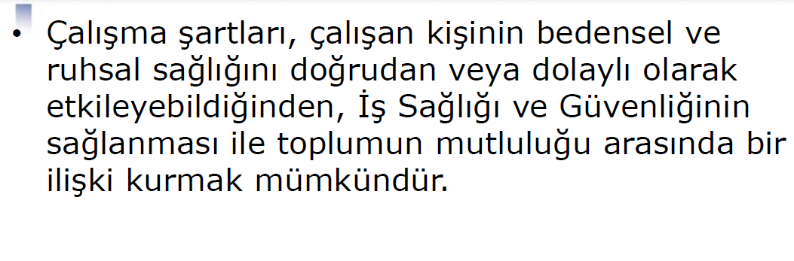
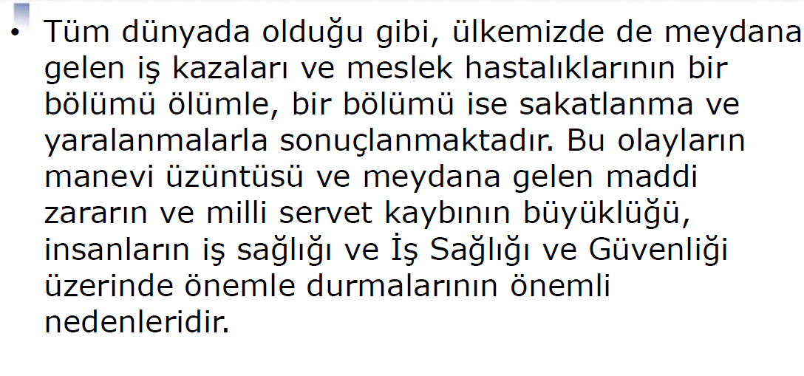

Slide 6



Slide 7
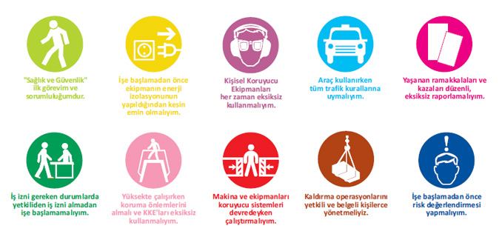

Slide 8
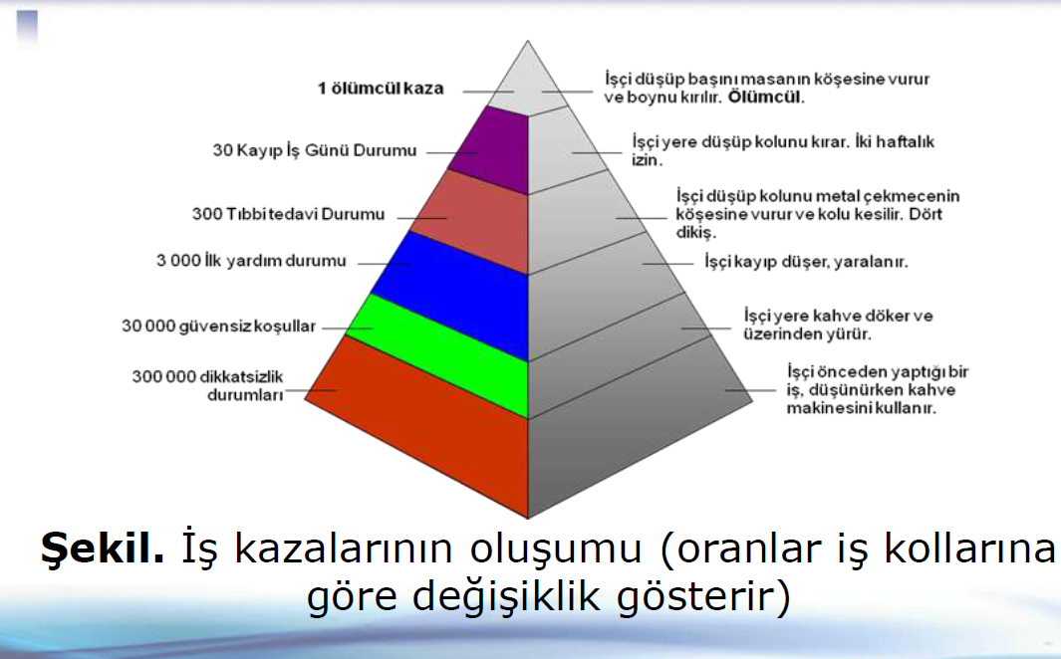

Slide 9
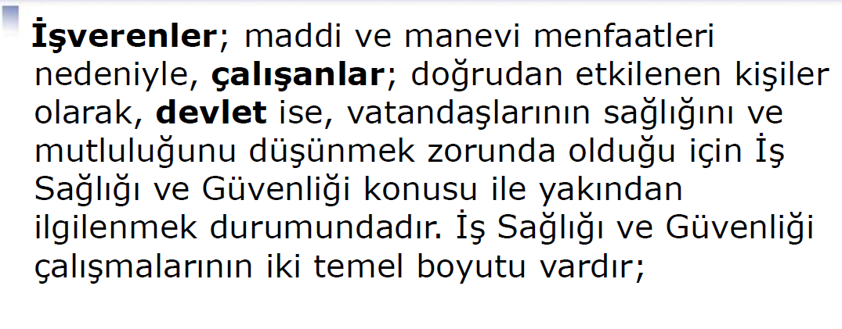

Slide 10

Devlet
İşçi
İşveren
Diğer
Üniversiteler

Slide 11
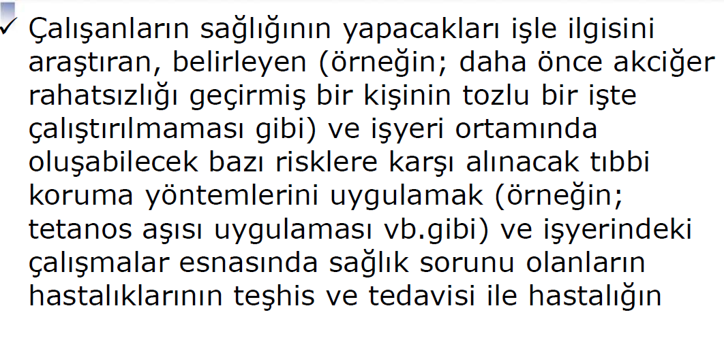
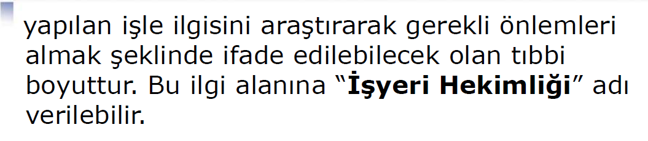

Slide 12
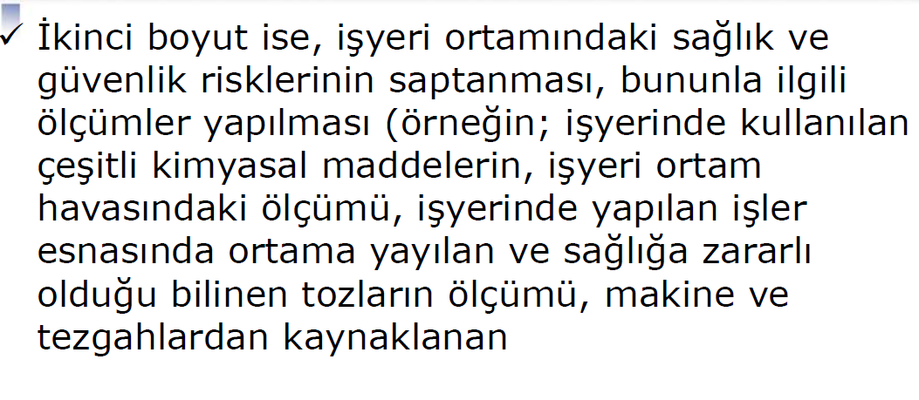
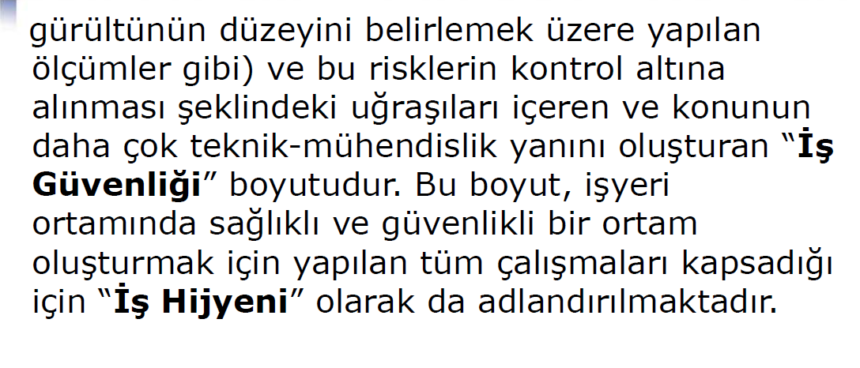

Slide 13
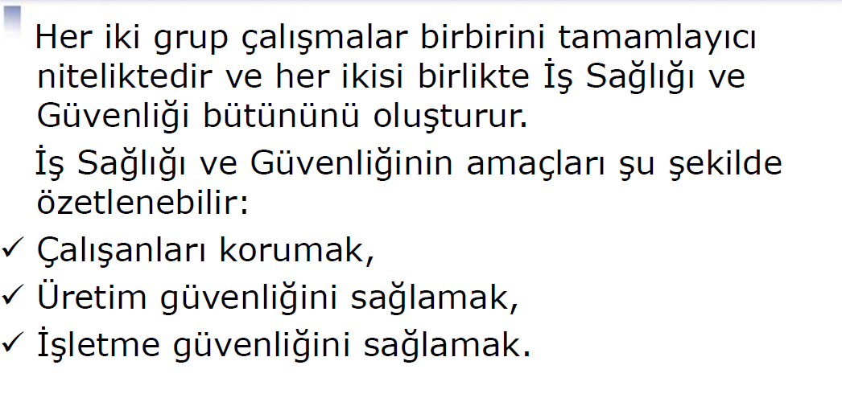

Slide 14



Slide 15
Sağlık koşullarını iyileştirmek
İSG’nde amaç
Güvenlik koşullarını iyileştirmek

Slide 16
İş sağlığı ve güvenliği alanında önleme ve korumanın önemi
Çalışma hayatımızda karşılaştığımız;
Fiziksel
Kimyasal
Biyolojik
Psikososyal
Faktörler çalışma sağlığımızı tehdit edebilmektedir.
İSG; çalışma ortamını ve çalışanı korumayı hedeflemektedir.
Meydana gelebilecek iş kazaları ve meslek hastalıkların %98’i önlenebilir durumlardır. Çalışma ortamından kaynaklanan zararlı etkenlere karşı çalışanların ve çevrenin korunması büyük önem taşımaktadır.

Slide 17
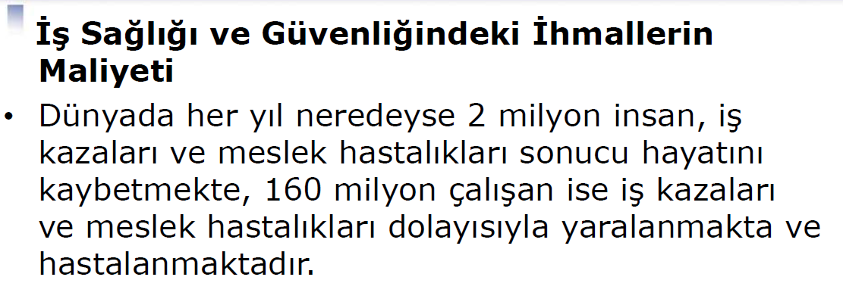

Slide 18
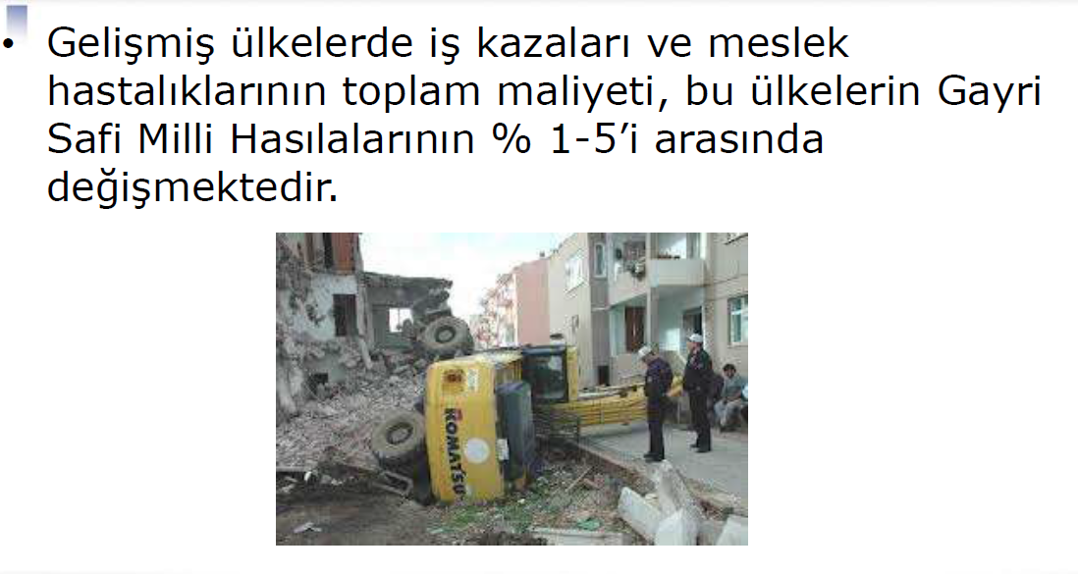

Slide 19
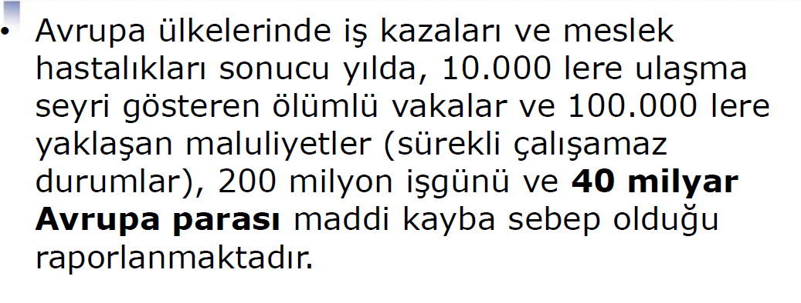

Slide 20
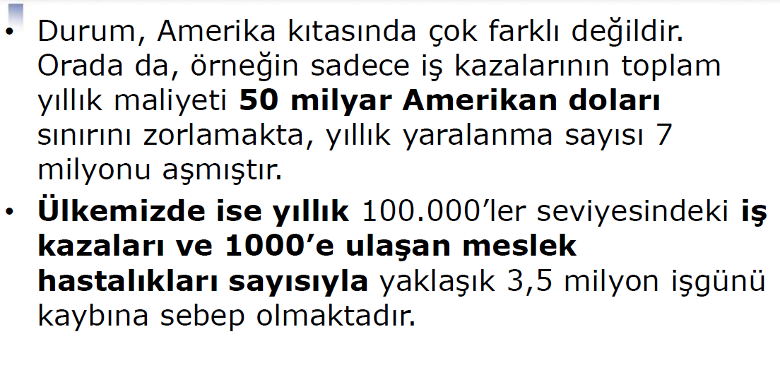

Slide 21
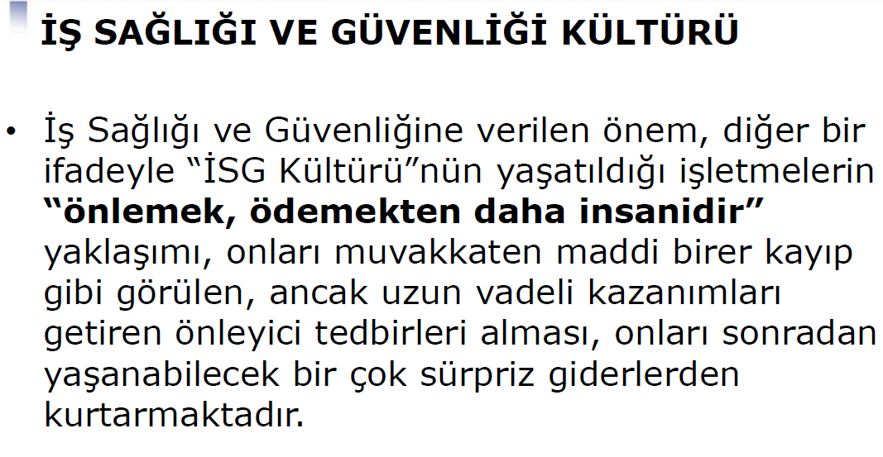

Slide 22
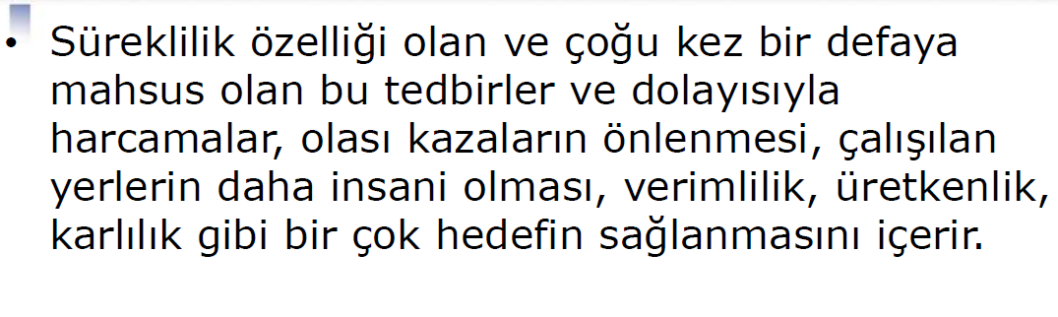
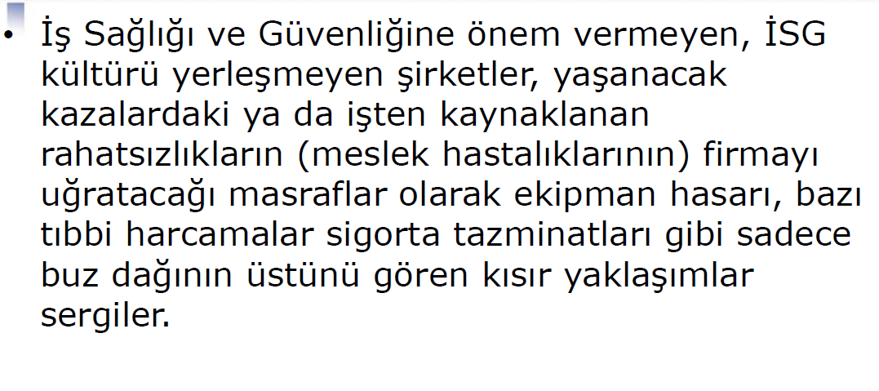

Slide 23
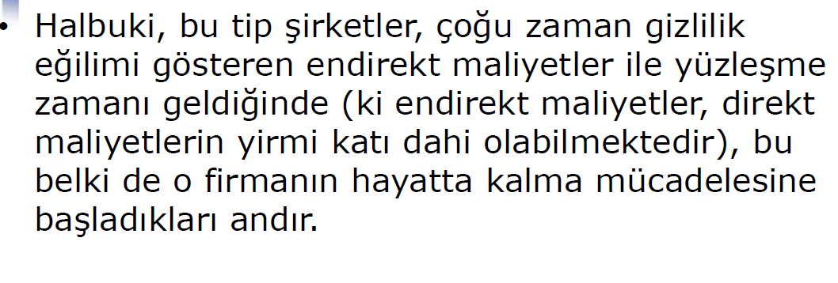

Slide 24
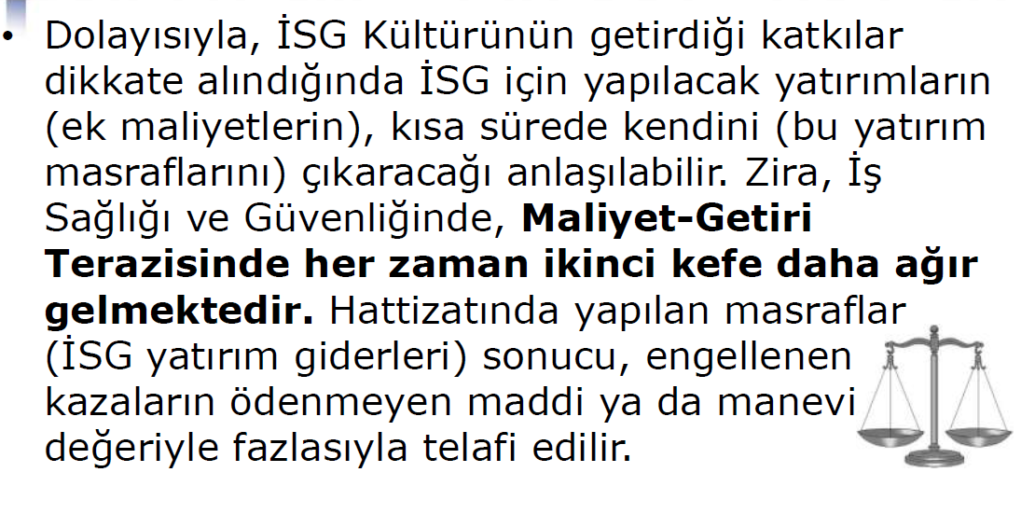

Slide 25
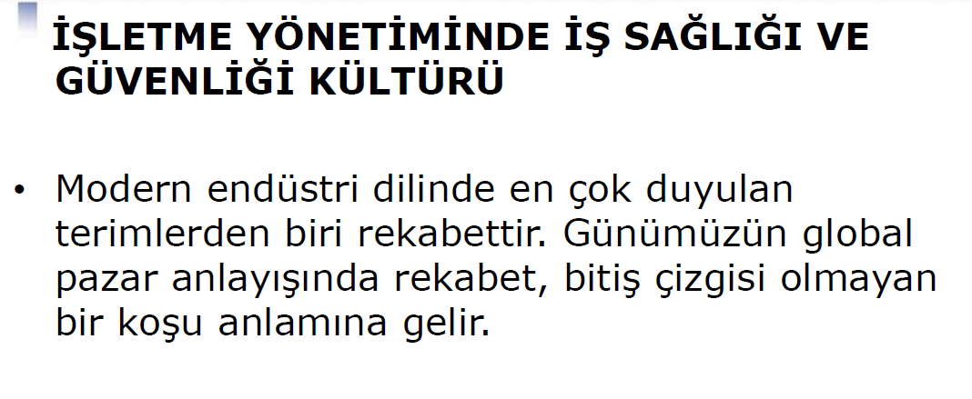
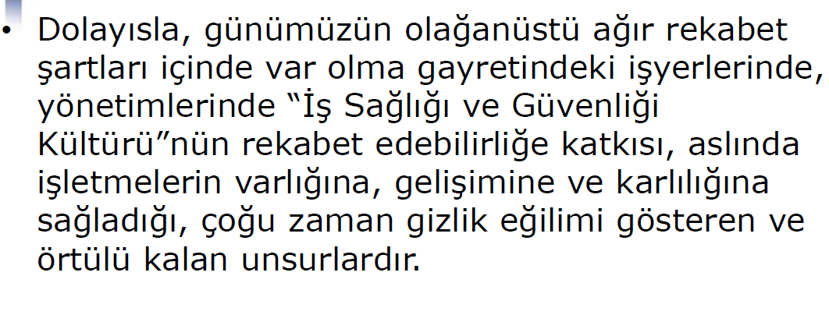

Slide 26
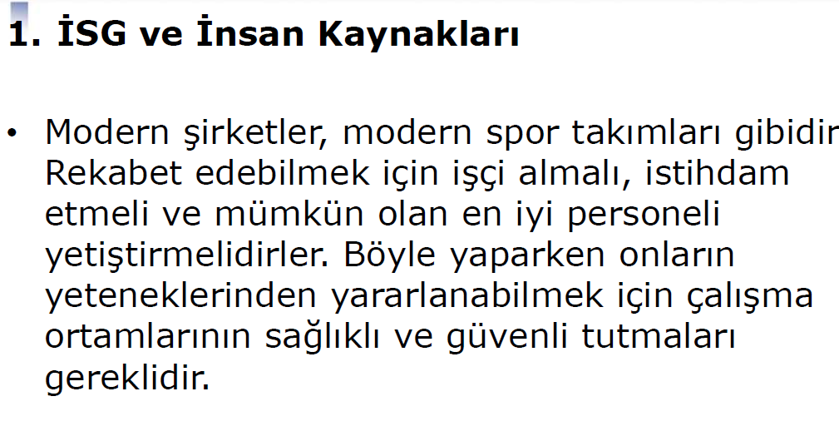
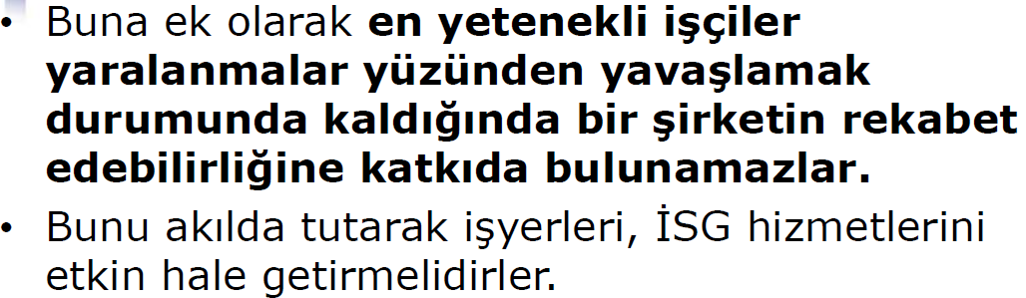

Slide 27
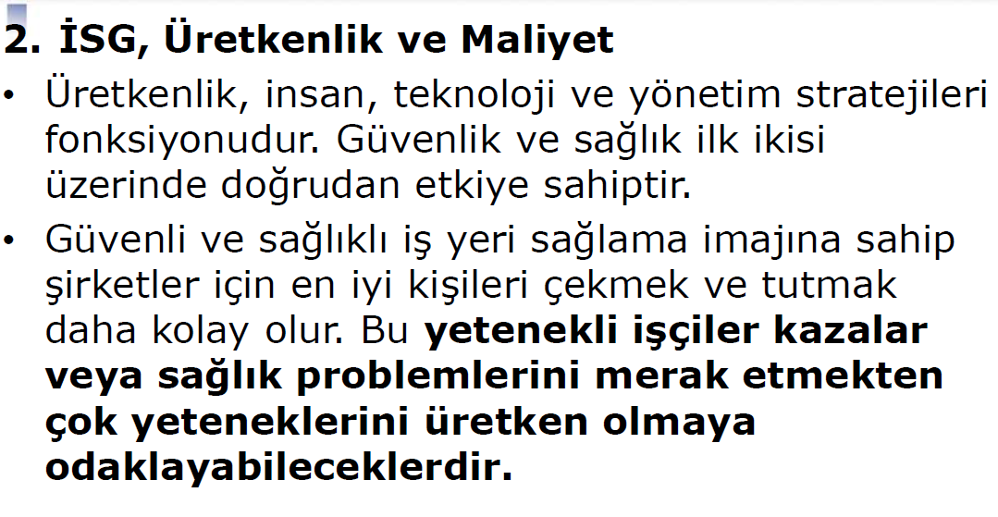
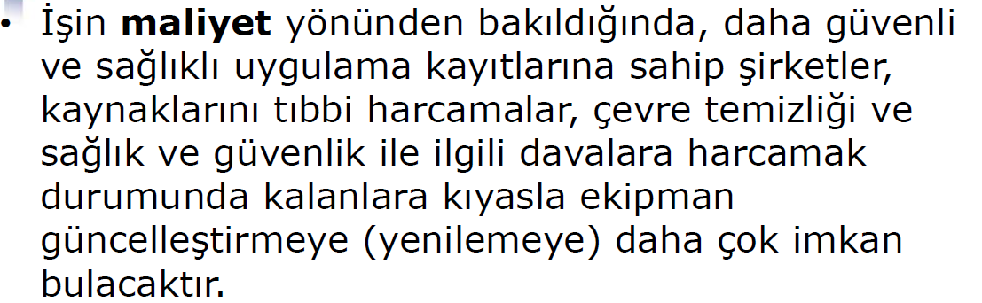

Slide 28
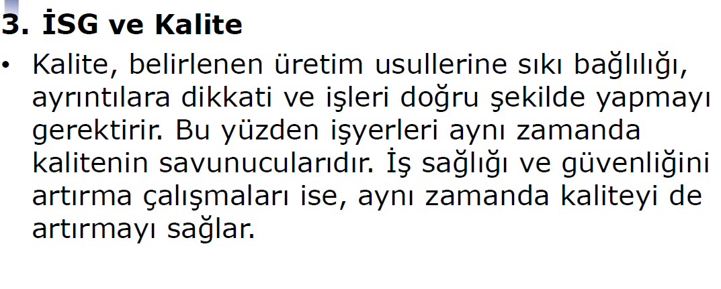

Slide 29
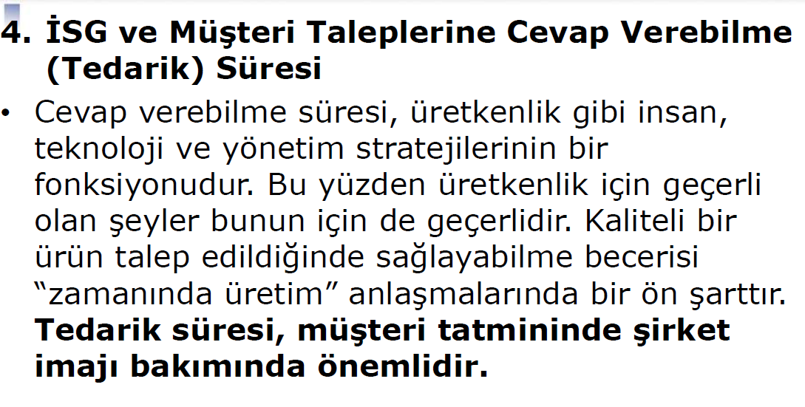

Slide 30
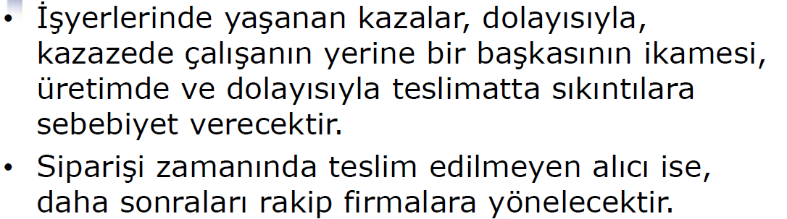
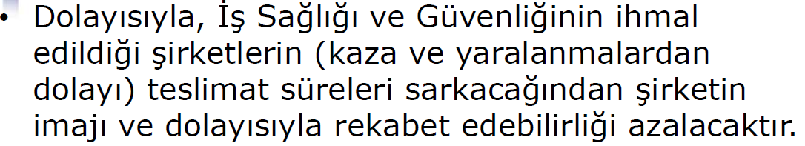
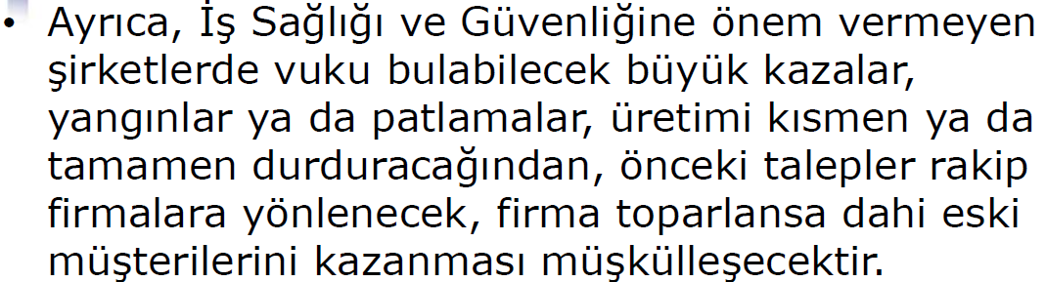

Slide 31
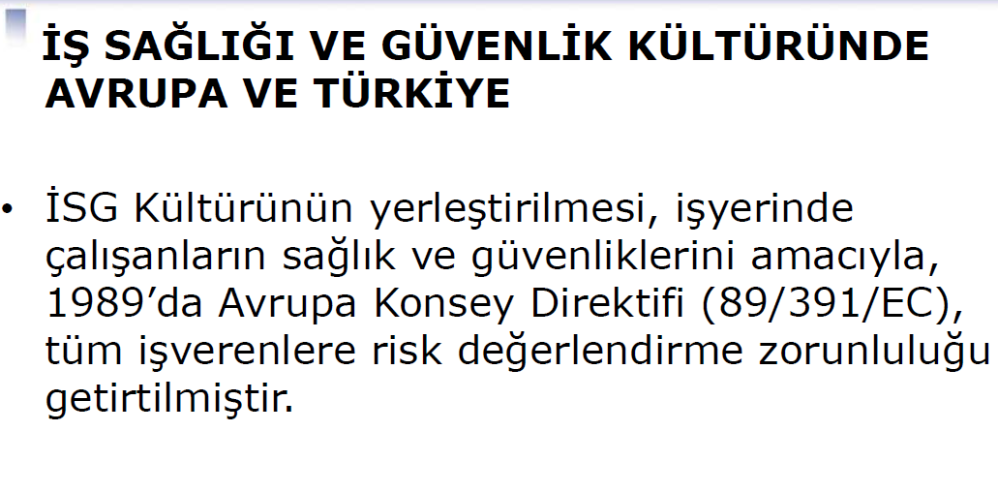

Slide 32
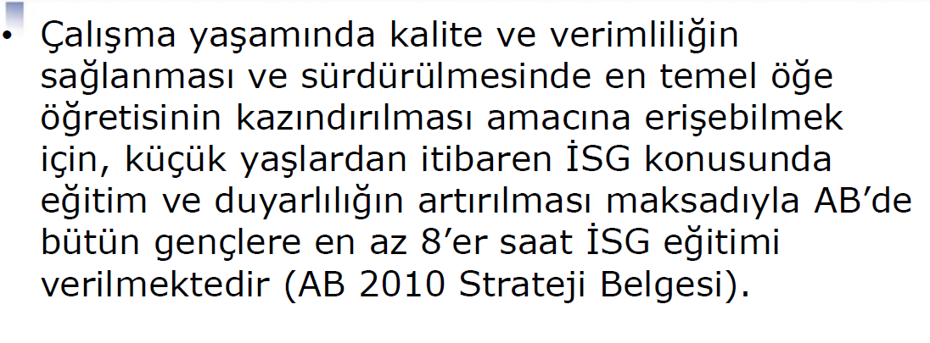

Slide 33
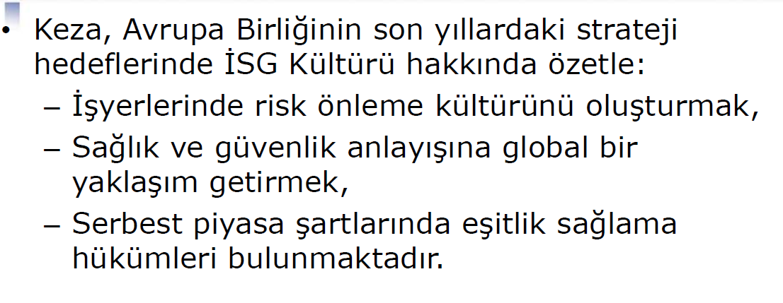

Slide 34
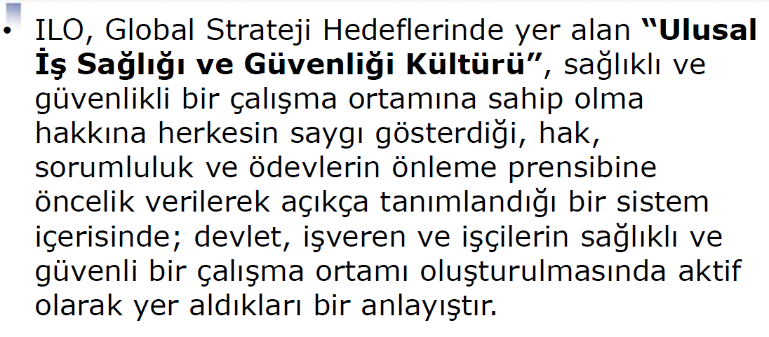

Slide 35
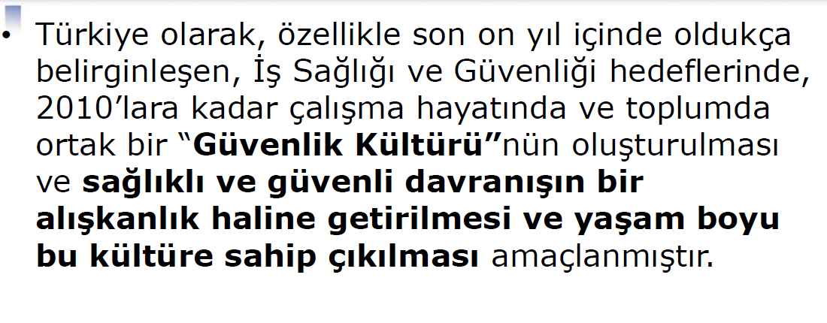

Slide 36
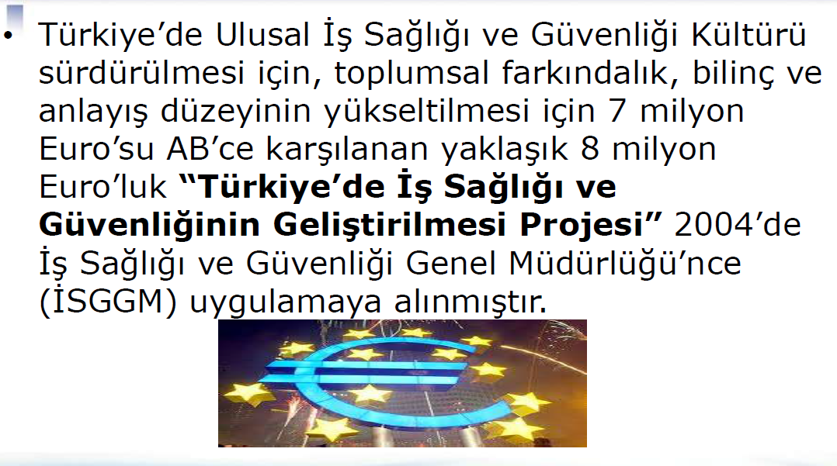

Slide 37
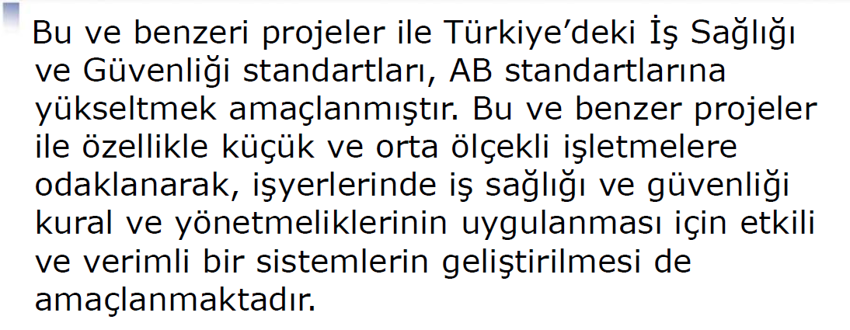

Slide 38
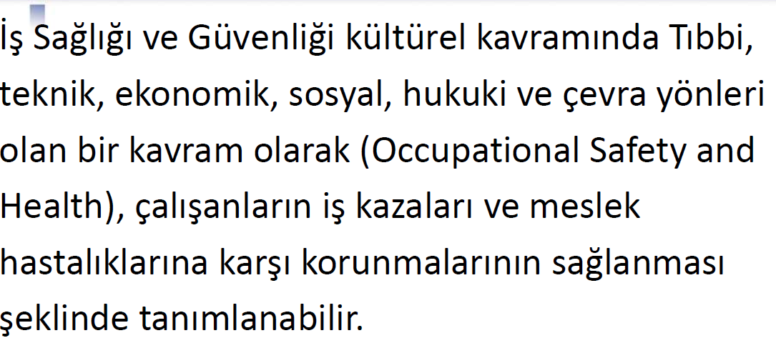
İŞ SAĞLIĞI VE GÜVENLİĞİ

Slide 39
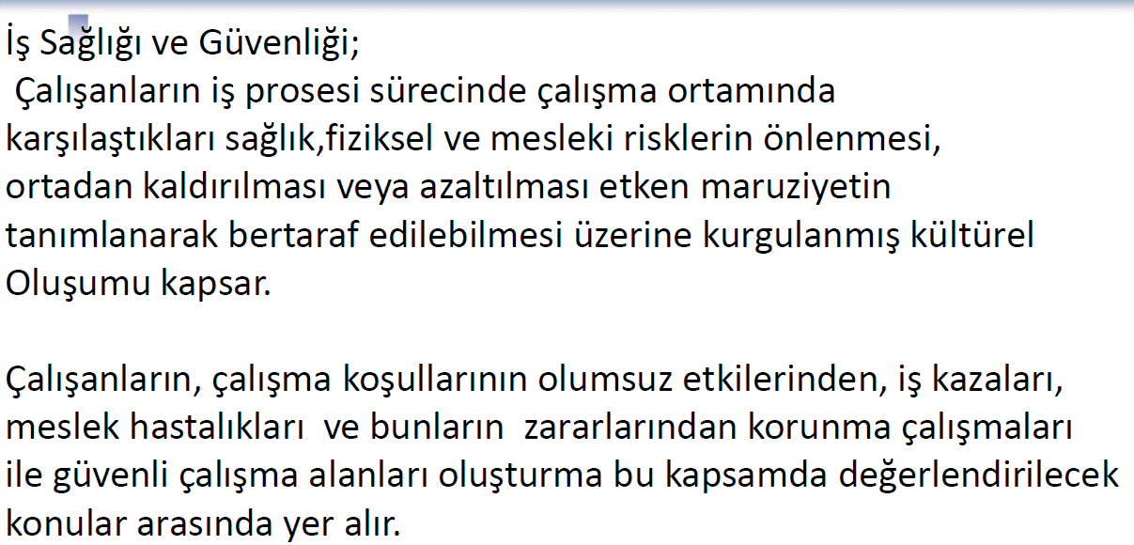

Slide 40
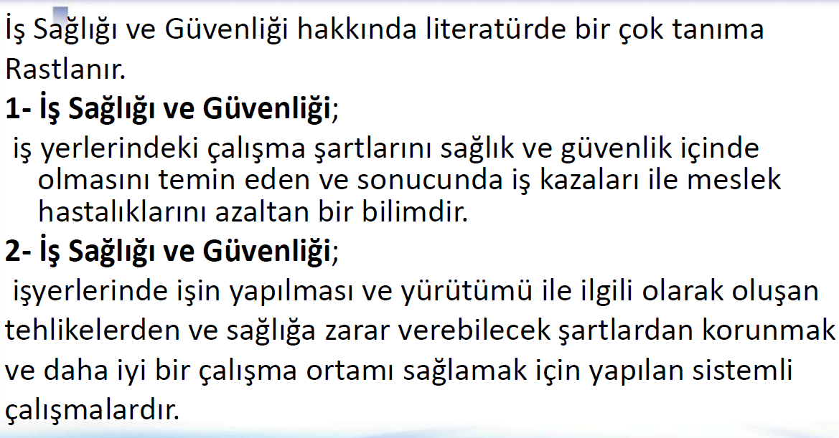

Slide 41
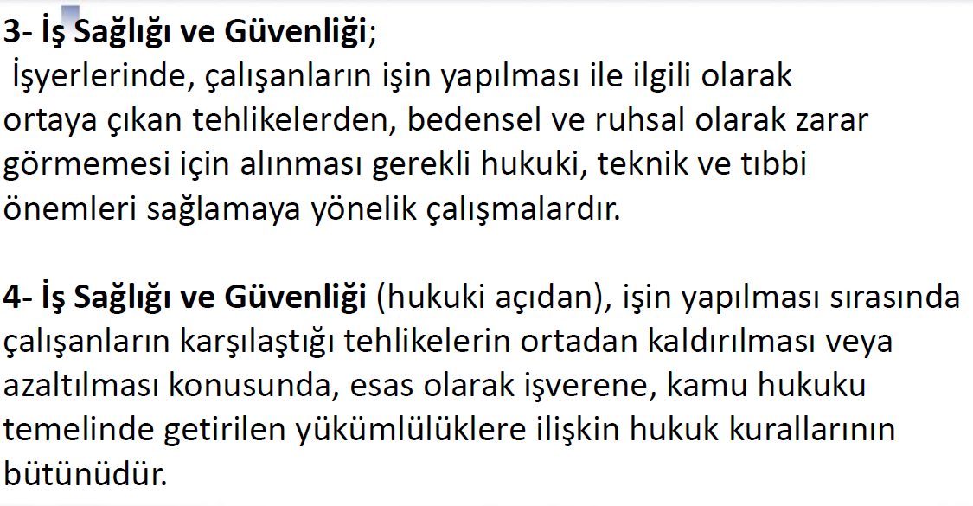

Slide 42
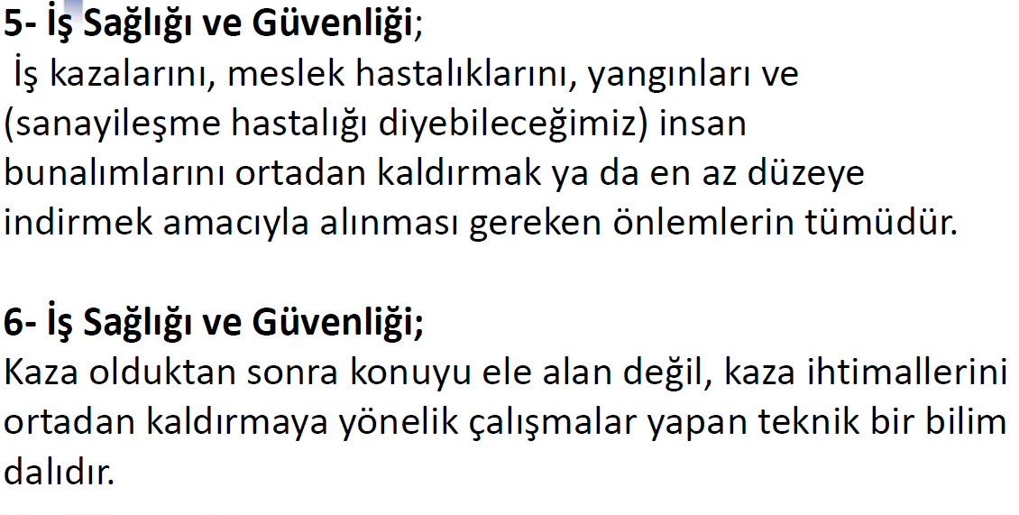

Slide 43



Slide 44



Slide 45
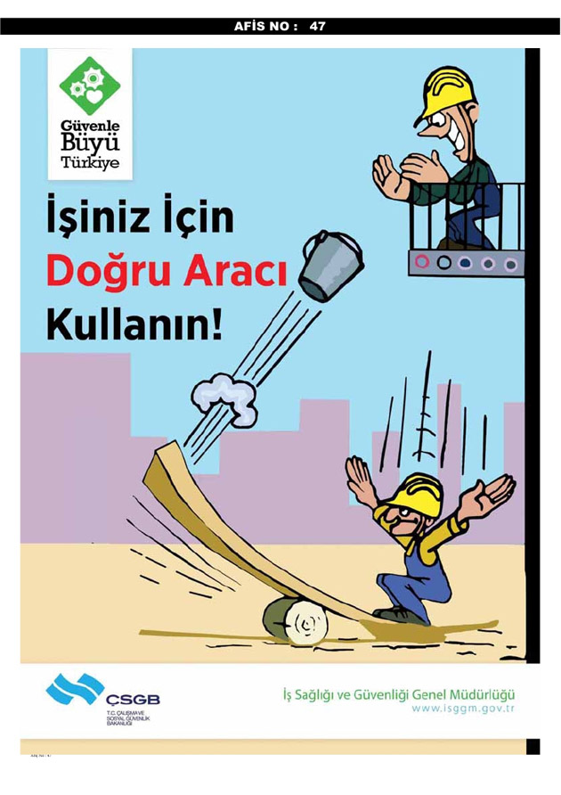
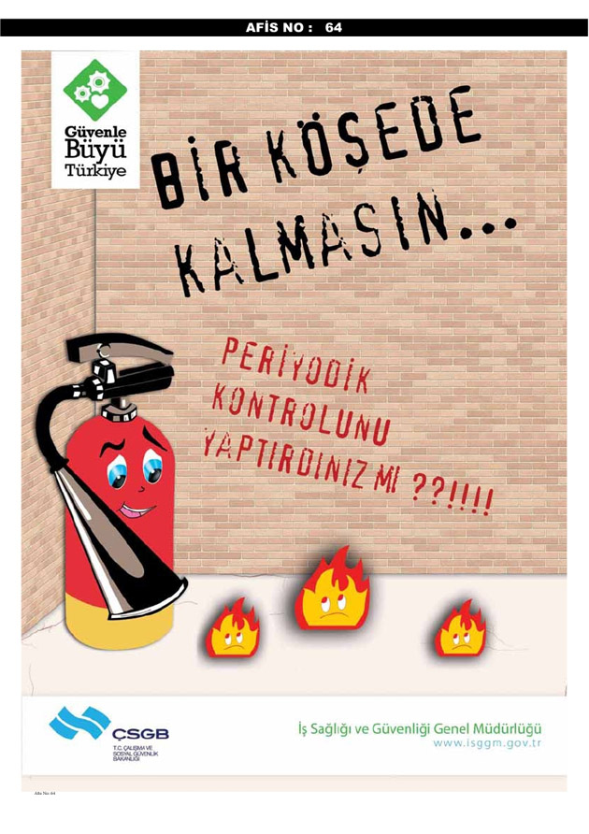

Slide 47
İŞ SAĞLIĞI VE GÜVENLİĞİNİN GENEL PRENSİPLERİ

Slide 48
İNSANLARIN EN TEMEL HAKKI NEDİR ?
YAŞAMA HAKKI
NASIL BİR YAŞAMA HAKKI ?

Slide 49
SAĞLIKLI, FİZİKSEL VE SOSYAL YÖNDEN TAM BİR İYİLİK HALİ İÇİNDE
İŞÇİ SAĞLIĞI VE İŞ GÜVENLİĞİ; SANAYİİ YÖNLENDİRECEK İNSAN SAĞLIĞININ KORUNMASINI SAĞLAYACAK TEDBİRLER İLE ÇALIŞMALARIN TAMAMINI KAPSAR

Slide 50
SAĞLIK ?
YALNIZ HASTALIK VE SAKATLIĞIN OLMAMASI DEĞİL, FİZİKSEL VE RUHSAL YÖNDEN TAM BİR İYİLİK HALİDİR. ( WHO)
SAĞLIK
=
FİZİKSEL
+
SOSYAL İYİLİK

Slide 51
İŞÇİ SAĞLIĞI VE İŞ GÜVENLİĞİ ?
İŞYERLERİNDE İŞİN YÜRÜTÜMÜ SIRASINDA, ÇEŞİTLİ SEBEPLERDEN KAYNAKLANAN SAĞLIĞA ZARAR VEREBİLECEK ŞARTLARDAN KORUNMAK AMACIYLA YAPILAN SİSTEMLİ VE BİLİMSEL ÇALIŞMALAR.
İŞYERLERİNDE ÇALIŞANLARIN SAĞLIKLI VE GÜVENLİ ÇALIŞMALARINI SAĞLAMAK ÜZERE ALINMASI GEREKEN TEDBİRLER DİZİSİDİR.

Slide 52
ÜRETİMİN GERÇEKLEŞEBİLMESİ İÇİN;
+
+
=
TEHLİKE VE RİSK
ENERJİ
TEZGAH
İŞÇİ
ÖNEMLİ OLAN ÜÇ UNSURUN UYUM İÇERİSİNDE BULUNMASIDIR

Slide 53
+
+
=
TEHLİKE VE RİSK
ENERJİ
TEZGAH
İŞÇİ
İŞÇİ SAĞLIĞI VE İŞ GÜVENLİĞİNİN TEMEL AMACI BU UYUMUN EN UYGUN BİÇİMDE OLMASINI SAĞLAMAK VE BU KONUDA ÇALIŞMALAR YAPMAKTIR.

Slide 54
BİR BAŞKA İFADE İLE;
İNSANIN EN TEMEL HAKKI OLAN YAŞAMA HAKKINI TEHDİT EDEN VE ÇOĞU KEZ KARŞIMIZA KAZALAR VE MESLEK HASTALIKLARI OLARAK ÇIKAN TEHLİKELERDEN
-İNSANLARI KORUMAK,
-ZARARLI UNSURLARI ORTADAN KALDIRMAK VEYA EN ALT DÜZEYE İNDİRMEK,
- KISACASI DAHA GÜVENLİ BİR ÇALIŞMA ORTAMI SAĞLAMAKTIR.

Slide 55
İŞÇİ SAĞLIĞI VE İŞ GÜVENLİĞİNİN AMAÇLARI
1- ÇALIŞANI KORUMAK
2- ÜRETİM GÜVENLİĞİ SAĞLAMAK
3-İŞLETME GÜVENLİĞİ SAĞLAMAK.

Slide 56
TEHLİKE
RİSK
?

Slide 57
TEHLİKE
BİR KİŞİYE, MADDEYE, CİHAZA, İŞE VEYA İŞ YÜRÜTÜMÜNE ;
SAKATLIK,
HASAR,
KAYIP VEYA
ZARAR
VERME İHTİMALİ OLAN HER ŞEY.....

Slide 58
RİSK
TEHLİKE DURUMUNDAKİ ZARARIN GERÇEKLEŞMESİ, MEYDANA GELMESİDİR.

Slide 59
Suya girerseniz köpek balığı bir risktir.
Diğer tehlikeler nelerdir?
-Hindistan cevizi
-Hava
-Güneş
-Yağmur
-Rüzgar
-Deniz
-Ağaç
Söz konusu riskleri değerlendirirken, konuyu tehlikenin çeşitleri ve büyüklüğü nispetinde ele almalıyız.

Slide 60
TEHLİKENİN TANIMLANMASI
İŞÇİ HERHANGİ BİR ENERJİ KAYNAĞI YA DA TEHLİKELİ MATERYAL İLE TEMAS EDER Mİ?
- ELEKTRİK
-SICAK-SOĞUK
-KİMYASAL MADDELER
-RADYASYON
-GAZLAR YA DA DUMANLAR
-SU YA DA BUHAR
-YETERSİZ HAVA

Slide 61
İŞÇİYE HERHANGİ BİR ŞEY ÇARPABİLİR Mİ?
-- HAREKETLİ YA DA UÇAN NESNELER
-- DÜŞEN MATERYAL

Slide 62
İŞÇİ HERHANGİ BİR ŞEY ÇARPABİLİR Mİ?
-- DURAN YA DA HAREKETLİ NESNELER
-- KESKİN KÖŞELER
-- ANİDEN DIŞARI ÇIKAN NESNELER

Slide 63
İŞÇİ HERHANGİ BİR ŞEYİN İÇİNDE -ÜZERİNDE-YA DA ARASINDA SIKIŞABİLİR Mİ?
- AÇILIP KAPANAN NESNELER
-HAREKETLİ VEYA DURAN NESNELER

Slide 64
İŞÇİ KAYARAK VEYA BİR YERE TAKILARAK DÜŞER Mİ?
- AYNI SEVİYEDE
-DAHA AŞAĞI SEVİYEDE

Slide 65
AŞIRI ZORLAMA İHTİMALİ VAR MI?
- KALDIRIRKEN,
-ÇEKERKEN
-İTERKEN
SORULARIN HER BİRİ CEVAPLANARAK POTANSİYEL KAZALARIN VE TEHLİKELERİN SEBEPLERİ TANIMLANABİLİR. BU TANIMLAMALARLA İŞYERİ DAHA GÜVENLİ VE ETKİN HALE GETİRELEBİLİR.

Slide 66
RİSK YÖNETİMİ-İNSAN HATASINI ANLAMA
İnsanlar bir şeyi neden yaparlar?
KAZAYLA
↓
-Eğitimsizlik
-Bilgisizlik
-Dalgınlık
-Rahatlık
-Düşüncesizlik
KASITLI
↓
-Dikkat etmeme
-Yapmaya zorlanma
-İsteyerek yapma

Slide 67
İŞÇİ SAĞLIĞI VE İŞ GÜVENLİĞİ
GELİŞİGÜZEL VE HERHANGİ BİR ARAŞTIRMAYA GEREK DUYULMADAN ALINAN TEDBİRLER FAYDA SAĞLAMAZ.
ARAŞTIRMADA EN ÖNEMLİ HUSUS;
İŞ GÜVENLİĞİ TEDBİRLERİNİN HANGİ NOKTAYA KADAR ÜRETİM AKIŞINA VE MALİYETLERİN DÜŞMESİNE ETKİ EDECEĞİ,
HANGİ NOKTADAN SONRA GEREKSİZ VE MASRAFLI HALE GELECEĞİNİN TESPİT EDİLMESİDİR.

Slide 68
İŞ KAZALARININ SEBEPLERİ
DİĞER UNSURLAR:
-KİMYASAL ETKENLER( KATI,SIVI,GAZ,TOZ,BUHAR)
-FİZİKSEL ETKENLER (GÜRÜLTÜ, TİTREŞİM, ISI, IŞIK, NEM VE BASINÇ)
-ERGONOMİK ETKENLER
-BİYOLOJİK ETMENLER (BAKTERİ, VİRÜS, MANTAR)
-PSİKOLOJİK ETKİLER (MONOTON İŞ YÜKÜ, AŞIRI ÇALIŞMA TEMPOSU)
-PSİKO-SOSYAL ETMENLER (İNSANIN ÇEVRE İLE OLUŞAN İLİŞKİSİ)

Slide 69
İŞ KAZALARININ SEBEPLERİ
İNSANİ SEBEPLER
TEKNİK SEBEPLER
DİĞER SEBEPLER

Slide 70
İŞ KAZALARININ SEBEPLERİ
İNSANİ SEBEPLER:
-BİLGİSİZLİK
-İŞE UYUMSUZLUK
-TEHLİKEYİ ÖNEMSEMEME
-İHMAL
-TEDBİRSİZLİK
-BAKIM YETERSİZLİĞİ
-YORGUNLUK
-DİSİPLİNSİZLİK, İŞİ CİDDİYE ALMAMA
-MORAL BOZUKLUĞU

Slide 71
İŞ KAZALARININ SEBEPLERİ
İNSANİ SEBEPLER:
-FİZİKİ RAHATSIZLIKLAR
-GEREKLİ EĞİTİMLERİN VERİLMEMESİ
-YETERLİ TEKNİK ELEMAN BULUNMAMASI
-İŞ BÖLÜMÜNÜN OLMAMASI
- YETKİ VE SORUMLULUKLARIN BELLİ OLMAMASI
-GÜVENLİK İLE İLGİLİ YÖNETİM HATALARI
-ÜÇÜNCÜ ŞAHISLARIN ETKİSİ

Slide 72
İŞ KAZALARININ SEBEPLERİ
TEKNİK SEBEPLER:
- İŞYERİNİN MAKİNE VE TEZGAHLARININ YANLIŞ PLANLANMASI, UYUMSUZLUĞU,
-YETERSİZ AYDINLATMA,
- YETERSİZ ISITMA,
- KORUYUCUSUZ MAKİNE,
-KİŞİSEL KORUYUCULARIN EKSİK VE UYGUN OLMAMASI,
-KAYGAN VE/VEYA PÜRÜZLÜ ZEMİN

Slide 73
İŞYERİ GÜVENLİĞİNİN TEMEL FELSEFESİ
1-SAĞ DUYU (AKLI SELİM) İLE HAREKET ETMEK
2- SORUMLULUK HİSSİ TAŞIMAK
3- DİKKATİ YALNIZ O İŞE YÖNELTMEK
4- GÜVENLİĞİ SAĞLAYICI KURALLARA UYMAK

Slide 74
GENEL PRENSİPLER
Eğitim ?
Bilmek?
Uygulamak?
- İŞKAZALARI VE MESLEK HASTALIKLARININ ÖNLENEBİLECEĞİNİ BİLMEK VE BUNA İNANMAK,
- ÖNLEMENİN, ÖDEMEKTEN DAHA İNSANİ BİR DAVRANIŞ OLDUĞUNU VE DAHA AZ MADDİ KAYIPLARA NEDEN OLDUĞUNU BİLMEK,

Slide 75
Bir kaza kurbanının işverenine söylediği;
“ BANA HAYATTA KALDIĞIM İÇİN ŞANSLI OLDUĞUMU SÖYLEME ”

Slide 76
GENEL PRENSİPLER
- TEKNOLOJİK GELİŞMELERİ TAKİP EDEREK, DAHA AZ RİSKLİ VE DAHA KALİTELİ ÜRETİM METOTLARI KULLANMAK,
- KULLANILAN MALZEMELERDEN TEHLİKELİ VE ZARARLI OLANLARI, DAHA UYGUNLARI İLE DEĞİŞTİRMEK,

Slide 77
GENEL PRENSİPLER
* MAKİNE VE TEZGAHLARIN OPERASYON NOKTALARI VE DİĞER TEHLİKELİ KISIMLARINI KORUYUCU İÇİNE ALMAK,
* GEREKLİ OLAN, TÜM MAKİNE TEZGAH VE TESİSLER İLE ELEKTRİK TESİSATININ PERİYODİK KONTROLLARINI YAPMAK,

Slide 78
GENEL PRENSİPLER
* İŞE UYGUN PERSONEL İSTİHDAM ETMEK VE ÇALIŞANLARI EĞİTMEK,
* İŞÇİ SAĞLIĞI VE İŞ GÜVENLİĞİ KURULUNU GEREKTİĞİ GİBİ ÇALIŞTIRMAK.

Slide 79
BİR ZİNCİRİN SAĞLAMLIĞI NE KADARDIR ?
EN ZAYIF HALKA KADARDIR

Slide 80
İŞ GÜVENLİĞİ
İŞ GÜVENLİĞİ BİLİMİ KAZALARIN ÖNLENMESİ YÖNÜNDE YAPILAN ÇALIŞMALARDA, KAZA ZİNCİRİ’NİN HALKALARINDAN OLAN
“ TEHLİKELİ DURUM ” VE
“ TEHLİKELİ HAREKET ” E
MÜDAHALEYİ TEMEL FAALİYET ALANI OLARAK KABUL EDER.

Slide 81
İŞ GÜVENLİĞİ ÇALIŞMALARI
Tehlikeli Hareketlere (Kişisel Nedenler) Örnekler;
Güvensiz ve hatalı çalışma,
Koruyucu tertibatı kullanmama,
Alet ve makineleri tehlikeli şekilde kullanma,
Yersiz şakalaşma, işyeri disiplinine uymama, vb.

Slide 82
İŞ GÜVENLİĞİ ÇALIŞMALARI
Tehlikeli Durumlara (Fiziksel Nedenler) Örnekler:
Makine ve tezgahların hatalı yerleşimi,
Koruyucu tertibatın bulunmaması ya da uygun olmaması,
Hatalı çalışma yöntemi,
Uygun olmayan termal konfor şartları, vb.

Slide 83
İŞ GÜVENLİĞİ ÇALIŞMALARI
İŞ KAZALARININ BÜYÜK BİR KISMI, TEHLİKELİ HAREKETLERDEN KAYNAKLANMAKTADIR.
KAZA SONUCU MEYDANA GELEBİLECEK ZARARIN BÜYÜKLÜĞÜ ÖNCEDEN KESTİRİLEMEZ, BU TAMAMEN TESADÜFLERE BAĞLIDIR.

Slide 84
İŞ GÜVENLİĞİ ÇALIŞMALARI
* Ağır yaralanma, ya da ölümle sonuçlanan her bir
kazanın temelinde, 300 adet yaralanmasız ve 29 adet hafif yaralanma ile sonuçlanan benzer kaza olayı vardır.
Ağır yaralanma - ölüm .............................. 1
Hafif yaralanma ............................. 29
Yaralanmasız ........................... 300

Slide 85
İŞ GÜVENLİĞİ ÇALIŞMALARI
KAZALARDAN KORUNMA YÖNTEMİ :
    a) Mühendislik çalışmaları,
  * Tehlike tespiti,
  * Tehlikenin analizi,
  * Tehlikeyi önleme yollarının belirlenmesi,
  * Belirlenen tedbirlerin uygulanması

Slide 86
İŞ GÜVENLİĞİ ÇALIŞMALARI
  b) İkna ve teşvik uygulamaları,
  -Eğitim, öğretim,
-Propaganda, uyarı levhaları,afişler,
-Yarışmalar ve ödüllendirme,

Slide 87
İŞ GÜVENLİĞİ ÇALIŞMALARI
c) Ergonomi kurallarından faydalanma,
d) Disiplin tedbirlerini uygulama.

Slide 88
Suçlamayalım.
Sorumluluk alalım.
Sadece kendimiz için değil,
Başkaları için de yapalım
Amerikayı yaşanacak güvenli bir yer yapalım.
Martin Luther King

Slide 89
Ortamı güvensiz olarak suçlamayalım.
Güvenlik için sorumluluk alalım.
Sadece kendimiz için değil,
Başkaları için de yapalım
İş Güvenliğini üstlenelim
İşyerimizi çalışacak güvenli bir yer yapalım.

Slide 90
İŞ GÜVENLİĞİ ÇALIŞMALARI:
İş güvenliği ile ilgili çalışmalara, uygulanacak kurallara ve alınacak tedbirlere, üst düzey yöneticiler de katılmalı ve sorumluluğa ortak olmalıdır.

Slide 91
İŞ GÜVENLİĞİ ÇALIŞMALARI:
Formen ustabaşı ve ilk kademe yöneticileri, kazalardan korunma çalışmalarında en önemli personeldir. Bu nedenle bu personele özel önem verilmelidir.

Slide 92
İŞ GÜVENLİĞİ ÇALIŞMALARI:
Öncelikle, çalışanların sağlığının korunması ve iş güvenliğinin sağlanması amacı ile yapılan tüm bu çalışmaların, aynı zamanda üretimi artırıp, maliyeti düşüreceği de unutulmamalıdır

Slide 93
İŞ GÜVENLİĞİ ÇALIŞMALARI:
Kazalardan korunma yöntemleri ile üretim, maliyet ve kalite kontrolü yöntemleri, benzerlik ve paralellik göstermelidir.

